Slide 1
ÁREA DE UROANÁLISIS Y COPROLOGÍA
Mgs. Gisnella Cedeño

Slide 2
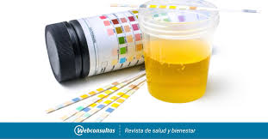
OBTENCIÓN DE MUESTRAS DE ORINA

Slide 3
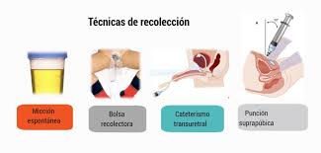
a) Orina de una sola micción (Elemental de orina)
La muestra idónea es la primera micción de la mañana, ya que es la más concentrada. No obstante, en determinaciones urgentes, se recogerá la primera orina que realice el paciente. Es suficiente un volumen de orina de5-10 ml. Normalmente el propio paciente recogerá la muestra de orina por lo que se le debe explicar los pasos a seguir:
Se debe explicar claramente al paciente el procedimiento de recogida. En el caso de pacientes ambulatorios la explicación debe ir acompañada de unas instrucciones claras, por escrito.
A los hombres, se les indicará que deben retraer completamente el prepucio, manteniéndolo retraído hasta que se haya recogido la muestra de orina. A las mujeres se les explicará que deben sujetar el frasco sin que éste tome contacto con la vulva, la pierna o la ropa.

Slide 4
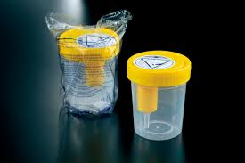
Utilice el contenedor adecuado, completamente estéril y recolecte los volúmenes mínimos requeridos por el Laboratorio, tras desechar los primeros el primer chorro de 20-25 ml.
Los contenedores de orina deben enviarse al laboratorio cerrados herméticamente y con la identificación adecuada. En el caso de envíos desde el medio extra hospitalario, los contenedores de orina deben venir en neveras diferentes a las de las muestras de sangre. Si la orina no puede ser enviada inmediatamente al laboratorio debe mantenerse refrigerada
En orinas de 24 horas, no olvide anotar en el pedido de petición la diuresis total

Slide 5
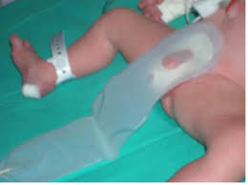
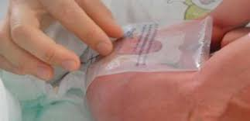
En el caso de orinas para urocultivo es necesario respetar escrupulosamente las normas de higiene durante la recogida de la orina y el manejo de los contenedores.
Será procesada en lo posible dentro de las 2 primeras horas posteriores a la recolección.
En niños y niñas mayores, la recolección se realiza de forma similar a la de los adultos. En los niños más pequeños se recogerá en colectores o bolsas estériles especialmente diseñadas para ello. De la siguiente manera:
Lavado de los genitales y área perineal con agua.
Colocar la bolsa de plástico o el colector.
Vigilar la bolsa cada 30 minutos, y tan pronto como el niño haya orinado, se retirará y enviará al laboratorio.
La bolsa no debe estar más de 2 horas en los genitales, de lo contrario se deberá cambiar de recipiente.

Slide 6
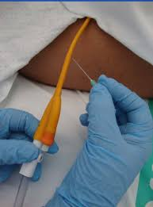
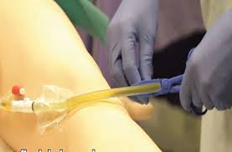
En pacientes ingresados con imposibilidad de recoger la muestra por sí mismos, se procederá a realizar sondaje vesical previo clampeo de mínimo 2 horas, con las medidas asépticas habituales.
En pacientes con sonda vesical permanente la recogida de orina se realizará de la siguiente manera:
Limpiar una zona del catéter con una gasa humedecida en alcohol o solución yodada; dejar secar completamente.
Pinchar directamente el catéter con aguja y jeringa a través de la zona desinfectada, aspirando 5-10 mL.
Pasar la orina a un recipiente estéril. No recoger nunca orina de la bolsa de recolección.

Slide 7
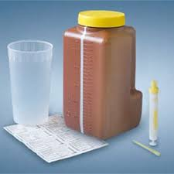
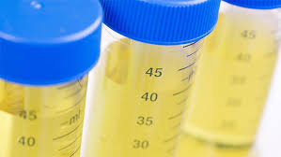
b) Orina de 24 horas
La orina excretada durante 24 horas se utiliza para la determinación de algunas magnitudes bioquímicas cuyo cálculo depende de la cantidad exacta de orina emitida en ese período de tiempo.
La recogida se realiza en contenedores de capacidad adecuada(2.000 - 3.000 ml), de boca ancha, especialmente diseñados para tal fin. No son válidos otro tipo de recipientes. Si el paciente va a recoger la orina en su casa, es fundamental explicarle claramente el procedimiento que debe seguir para hacer una correcta recogida de la muestra.
La orina debería llegar al laboratorio en el plazo de una hora desde su recogida. Cuando, por cualquier motivo, ello no sea posible, debe mantenerse refrigerada a 4ºC hasta su envío.

Slide 9
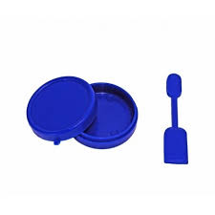
OBTENCIÓN DE MUESTRAS DE HECES
Las heces deben recogerse en frascos, bien limpios, de boca ancha y cierre hermético o en los recolectores específicos destinados al efecto.
Las pruebas más frecuentemente realizadas en heces es la determinación de sangre oculta en heces: Se deben recoger tres muestras seriadas de días diferentes en tres frascos distintos. Para copro – cultivo lo ideal es solicitar en frascos completamente estériles y heces sólo líquidas.

Slide 10
CRITERIOS PARA EL RECHAZO DE UNA PETICIÓN ANALÍTICA POR EL LABORATORIO
Los mejores sistemas de medición en el laboratorio pueden quedar invalidados si los resultados no pueden llegar a la historia del paciente por una inadecuada identificación del mismo, de las muestras, del médico responsable o del lugar al que deben ser enviados.
De igual forma una preparación inadecuada del paciente, errores o mala práctica en la obtención de las muestras, o el incorrecto transporte de las mismas pueden ocasionar interferencias y resultados “erróneos” que deben ser evitados.

Slide 11
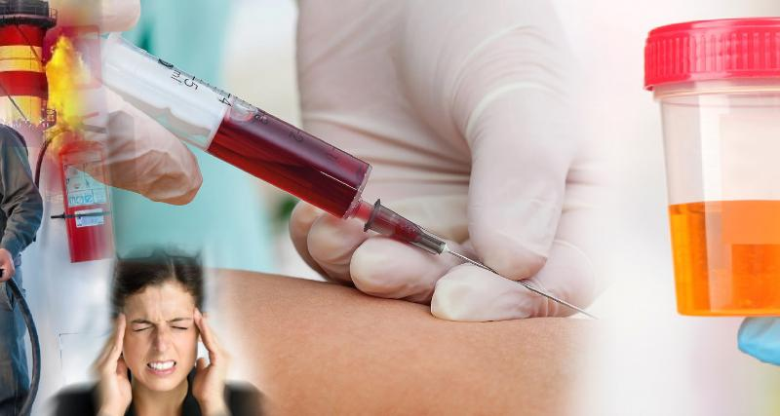
Una petición analítica puede ser rechazada por el Laboratorio por uno de los siguientes
motivos:
1. Petición mal cumplimentada
2. Muestra mal identificada
3. Muestra incorrecta
4. Muestra inexistente
5. Muestra insuficiente
6. Muestra coagulada
7. Muestra deteriorada
8. Muestras mal obtenidas por el paciente
9. Relativos al transporte de las muestras

Slide 12
1. Petición mal cumplimentada
La solicitud carece de uno o más de los siguientes datos:
- Nombre y apellidos del paciente (o no son legibles)
- Fecha de nacimiento (o edad)
- Número de Historia Clínica (u otro tipo de identificación numérica)
- Diagnóstico previo (de sospecha o de certeza)
- Código y firma del facultativo que realiza la petición
- Fecha de la petición
- Código de destino (o destino escrito)
- Determinaciones analíticas que se solicitan
- Hojas de petición erróneas, sin petición, sin etiquetado de copias, etc.
- No se anota en la solicitud la diuresis, cuando se envía al Laboratorio una alícuota de la orina de 24 horas.

Slide 13
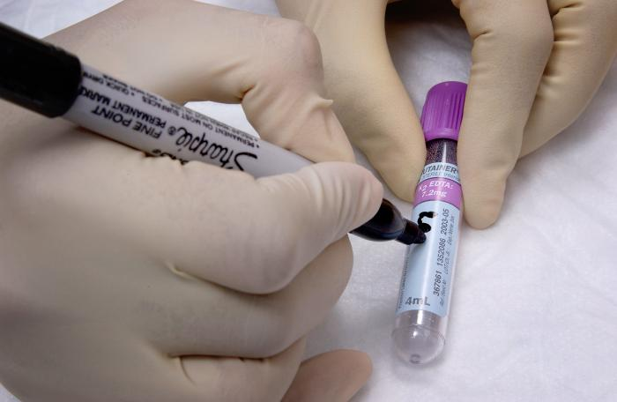
2. Muestra mal identificada
Se considera que una muestra no está bien identificada en las siguientes circunstancias:
- La muestra no está identificada (no tiene código de barras o nombre, apellidos y número de Historia Clínica).
- El código de barras de la solicitud y de la muestra son distintos.
- El código de barras no está bien colocado, está despegado, o ha sido manipulado.

Slide 14
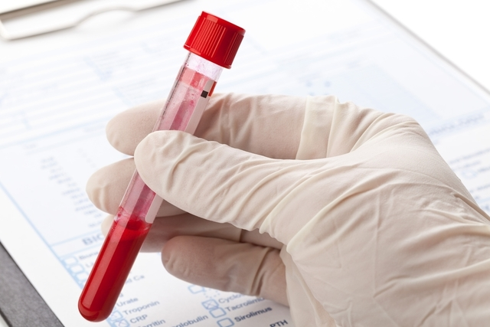
3. Muestra incorrecta
El tubo enviado no es el adecuado para la petición analítica solicitad.
Preparación inadecuada del paciente.
4. Muestra inexistente
No se adjunta en el envío de petición analítica el tubo o contenedor
correspondiente a una o varias de las determinaciones solicitadas.

Slide 15
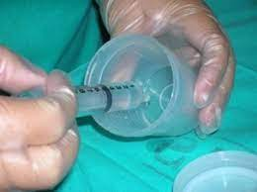
5. Muestra insuficiente
Debido a dos posibilidades:
La cantidad de muestra extraída no alcanza el nivel adecuado; una exacta proporción de sangre y anticoagulante es fundamental en el proceso analítico; esta es una de las causas de rechazo más frecuentes de la petición de estudio de coagulación.
La cantidad de muestra extraída no es suficiente para realizar todas las pruebas analíticas solicitadas.

Slide 16
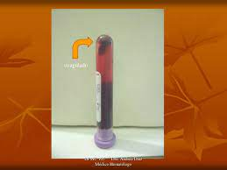
6. Muestra Coagulada
La muestra presenta coágulos visibles en un tubo con anticoagulante (EDTA, Heparina, Citrato).
Si una muestra se coagula inmediatamente después de la extracción, se debe, generalmente a una extracción dificultosa o a una mezcla insuficiente de la sangre con el anticoagulante; se debe proceder a una nueva extracción, y desde luego, no se debe nunca extraer el coágulo y enviar el tubo “sin coágulo” al laboratorio pues ello puede ocasionar resultados analíticos falsos que pueden ocasionar importantes problemas diagnósticos o terapéuticos al paciente.

Slide 17
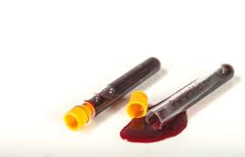
7. Muestra deteriorada
Son aquellas muestras que se han estropeado durante el transporte (se rompe, se derrama, se descongela, se extravía...) o en su manipulación dentro del laboratorio (rotura en la centrifugación, extravío...).

Slide 18
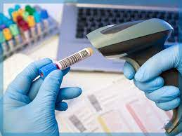
8. Muestras mal obtenidas por el paciente
Se considera que una muestra no está bien obtenida en las siguientes circunstancias:
No se siguen las instrucciones dadas verbalmente y por escrito (preparación del paciente, obtención de la muestra,…).
Muestra incompleta.
Recipiente inadecuado.

Slide 19
9. Relativas al transporte de las muestras
- Excesivo intervalo entre la obtención de la muestra y su recepción en el Laboratorio.
- Temperatura inadecuada de transporte.
- Recipiente roto.
- Muestra parcialmente derramada y/o hojas de petición manchadas.
Cuando se produzca algún criterio de rechazo, en el Laboratorio de Rutina, la petición será devuelta a su origen para que se hagan las oportunas correcciones.
En el Laboratorio de Urgencias, se comenzará a procesar la petición, pero no se enviarán los resultados hasta que la petición no esté debidamente cumplimentada, especialmente si existe alguna duda sobre la identificación del paciente, de la muestra o del destino al que deben enviarse los resultados.
El rechazo por el Laboratorio de una petición analítica obedece a una máxima en la práctica del Laboratorio Clínico: “Es mejor no dar un resultado analítico que dar un resultado erróneo”

Slide 20
Gracias por su atención…

